Slide 1
CASE STUDIES και ΠΟΙΟΤΙΚΕΣ ΜΕΛΕΤΕΣ
ΑΝΑΣΤΑΣΙΑ Α. ΚΑΤΟΥ
Καθηγήτρια
Τμήμα Οργάνωσης και Διοίκησης Επιχειρήσεων
Πανεπιστήμιο Μακεδονίας
PhD, Cardiff Business School, Cardiff University
PgDip in Research Methodology, Cardiff University
MBA-International HRM, Sunderland University
BA in Business Administration, Sunderland University
ΜΑΘΗΜΑ: ΜΕΘΟΔΟΛΟΓΙΑ ΕΡΕΥΝΑΣ
Π.Μ.Σ. στο ΜΑΝΑΤΖΜΕΝΤ ΤΟΥΡΙΣΤΙΚΩΝ ΕΠΙΧΕΙΡΗΣΕΩΝ ΚΑΙ ΟΡΓΑΝΙΣΜΩΝ

Slide 2
ΜΕΛΕΤΗ ΠΕΡΙΠΤΩΣΗΣ Βασικές έννοιες: 1/2
Μελέτη περίπτωσης (case study) είναι η εντατική και λεπτομερής διερεύνηση ατόμων, ομάδων ενός οργανισμού, ή του οργανισμού στο σύνολό του.
Στόχος της μελέτης περίπτωσης είναι η συγκέντρωση πολλών και με ακρίβεια στοιχείων. Αυτά βοηθούν τον μελετητή να προσδιορίσει τη σειρά των γεγονότων στο θέμα που διερευνά, να αιτιολογήσει την αιτιώδη σχέση μεταξύ μεταβλητών, και να φωτίσει έτσι το μαύρο κουτί που πιθανόν υπάρχει στις σχέσεις αυτές.
Στις περιπτώσεις που τα στοιχεία που συλλέγονται εκτείνονται σε περισσότερες από μία χρονικές περιόδους, η όλη διαδικασία αναφέρεται ως διαμήκεις μελέτες (longitudinal studies).

Slide 3
ΜΕΛΕΤΗ ΠΕΡΙΠΤΩΣΗΣ Βασικές έννοιες: 2/2
Οι μελέτες περιπτώσεων μπορεί να είναι προδρομικές ή αναδρομικές:
Προδρομικές (prospective) είναι οι περιπτώσεις όπου έχουν αρχικά δομηθεί κάποια κριτήρια και στη συνέχεια οι περιπτώσεις που εμπίπτουν στα κριτήρια αυτά περιλαμβάνονται στη μελέτη, καθώς γίνονται διαθέσιμες οι περιπτώσεις αυτές.
Αναδρομικές (retrospective) είναι οι περιπτώσεις όπου έχουν δομηθεί κάποια κριτήρια και στη συνέχεια περιλαμβάνονται στη μελέτη οι περιπτώσεις που εμπίπτουν στα κριτήρια αυτά, όπως προκύπτει από ιστορικά στοιχεία.
Θεωρείται ότι η μελέτη περίπτωσης δεν αποτελεί απλά μια μέθοδο μελέτης ενός φαινομένου, αλλά ότι εφαρμόζει μια ολόκληρη στρατηγική έρευνας, η οποία βασίζεται σε πολλαπλές πηγές πληροφόρησης, σε μία ή περισσότερες μελέτες περιπτώσεων, σε συμπεράσματα και ιδιότητες προηγούμενων μελετών περιπτώσεων, και σε αριθμό μεθόδων επιστημονικής ανάλυσης.

Slide 4
ΜΕΛΕΤΗ ΠΕΡΙΠΤΩΣΗΣ Ενότητες πληροφόρησης: 1/5
Ιστορική αναδρομή: έχει σκοπό να παρουσιάσει τα βασικά στοιχεία που αφορούν στη δημιουργία και την εξέλιξη του Οργανισμού καθώς και στις χρονιές – σταθμούς που επηρέασαν σημαντικά την πορεία του.
Ανάλυση και αξιολόγηση του εσωτερικού και του εξωτερικού περιβάλλοντος του οργανισμού:
Η ανίχνευση του εσωτερικού περιβάλλοντος συνήθως γίνεται με το πλαίσιο ΔΑΕΑ (δυνάμεις, αδυναμίες, ευκαιρίες, απειλές), ή αλλιώς, SWOT framework (strengths, weaknesses, opportunities, threats).
Η ανίχνευση του εξωτερικού περιβάλλοντος συνήθως γίνεται με το πλαίσιο ΠΟΚΤ_ΝΠ που περιλαμβάνει πολιτικές, οικονομικές, κοινωνικές, τεχνολογικές, νομικές, και περιβαλλοντολογικές διαστάσεις, ή αλλιώς PEST_LE framework (political, economic, social, technological, legal, environmental).

Slide 5
ΜΕΛΕΤΗ ΠΕΡΙΠΤΩΣΗΣ Ενότητες πληροφόρησης: 2/5
Εταιρικό προφίλ και στρατηγική: Επιχειρείται η παράθεση πληροφοριών σχετικών με την οργανωσιακή ταυτοποίηση, καθώς και με το είδος της στρατηγικής που έχει χαράξει και ακολουθεί.
Οργανωσιακή ταυτοποίηση (organisational identification): O οργανισμός προσδιορίζεται από την τρέχουσα αποστολή (ο λόγος ύπαρξης του οργανισμού) και όραμα (το μονοπάτι που επιδιώκει ο οργανισμός να ακολουθήσει προκειμένου να επιτύχει την αποστολή του), το σκοπό (η τελική κατάσταση στην οποία επιθυμεί να περιέλθει ο οργανισμός) και στόχους (τα μετρήσιμα αποτελέσματα για την αξιολόγηση της επίτευξης των στόχων), και τις αξίες (οι γενικές πεποιθήσεις και συμπεριφορά) και κουλτούρα (η συλλογική συμπεριφορά των ανθρώπων στον οργανισμό)

Slide 6
ΜΕΛΕΤΗ ΠΕΡΙΠΤΩΣΗΣ Ενότητες πληροφόρησης: 3/5
Είδος στρατηγικής:
Στρατηγική σε εταιρικό επίπεδο (corporate-level strategy), ή εταιρική ή επιχειρησιακή στρατηγική: αναφέρεται στη συνολική στρατηγική του οργανισμού, και ασχολείται με διοικητικές αποφάσεις και δράσεις που σχετίζονται με την αποστολή και το όραμα του οργανισμού, τη βέλτιστη κατανομή των πόρων και τη βελτίωση της συνέργειας μεταξύ των επιχειρηματικών μονάδων, και με την επέκταση των δραστηριοτήτων σε νέα ελκυστικά προϊόντα, υπηρεσίες και αγορές. Διακρίνονται:
Στρατηγικές σταθερότητας (προσπαθούν να διατηρήσουν την υπάρχουσα κατάσταση)
Στρατηγικές ανάπτυξης (κάθετη ολοκλήρωση, οριζόντια ολοκλήρωση, διαφοροποίηση)
Στρατηγικές εξυγίανσης (προσπαθούν να ξεπεράσουν μια κρίση ή ένα πρόβλημα)

Slide 7
ΜΕΛΕΤΗ ΠΕΡΙΠΤΩΣΗΣ Ενότητες πληροφόρησης: 4/5
Στρατηγική σε επίπεδο μονάδας (business-level strategy), ή επιχειρηματική στρατηγική (business strategy): αναφέρεται στη στρατηγική μιας επιχειρηματικής μονάδας στον οργανισμό, και ασχολείται με τις αποφάσεις και δραστηριότητες που αποσκοπούν να κάνουν την επιχειρηματική αυτή μονάδα περισσότερο ανταγωνιστική. Διακρίνονται (κατά Porter):
Στρατηγικές χαμηλού κόστους
Στρατηγικές καινοτομίας
Στρατηγικές ποιότητας
Στρατηγική σε λειτουργικό επίπεδο (functional-level strategy): Αναφέρεται στις φιλοσοφίες, πολιτικές και πρακτικές, οι οποίες υποστηρίζουν τις σημαντικότερες λειτουργίες (π.χ., παραγωγή, χρηματοοικονομικά, ανθρώπινους πόρους, μάρκετινγκ, έρευνα και ανάπτυξη) μέσα στην επιχειρηματική μονάδα.

Slide 8
ΜΕΛΕΤΗ ΠΕΡΙΠΤΩΣΗΣ Ενότητες πληροφόρησης: 5/5
Ανάλυση δομών και συστημάτων:
Συλλέγονται πληροφορίες για τα οργανωσιακά χαρακτηριστικά, όπως είναι η οργανωτική δομή του οργανισμού (οργανόγραμμα).
Συλλέγονται πληροφορίες για τα συστήματα που συμβάλλουν στην εφαρμογή και υλοποίηση της στρατηγικής.
Επιχειρείται μια αξιολόγηση της καταλληλότητας των δομών και των συστημάτων.

Slide 9
Ανάλυση SWOT: 1/3 (Στειακάκης, Ε. και Κατζός, Ν.,2002)
Η ανάλυση SWOT, ή η ανάλυση ΔΑΕΑ, είναι μια τεχνική στρατηγικού προγραμματισμού που βοηθάει τους μάνατζερ να προσδιορίσουν τις δυνάμεις και τις αδυναμίες του εσωτερικού περιβάλλοντος ενός Οργανισμού, καθώς επίσης τις ευκαιρίες και τις απειλές του εξωτερικού του περιβάλλοντος:
Strengths (Δυνάμεις)
Δύναμης είναι μια εσωτερική ικανότητα του οργανισμού, την οποία μπορεί να εκμεταλλευτεί κατάλληλα για να επιτύχει τον στόχο της
Weaknesses (Αδυναμίες)
Αδυναμία είναι ένα εσωτερικό χαρακτηριστικό που μπορεί να επηρεάσει αρνητικά της απόδοση του οργανισμού
Opportunities (Ευκαιρίες)
Ευκαιρία είναι μια κατάσταση του εξωτερικού περιβάλλοντος του οργανισμού που του παρέχει μια προοπτική για να πετύχει τους στόχους του
Threats (Απειλές)
Απειλή είναι ένα στοιχείο του εξωτερικού περιβάλλοντος του οργανισμού που μπορεί να εξελιχθεί σε ένα κρίσιμο πρόβλημα και να εμποδίσει τον οργανισμό να επιτύχει τους στόχους του

Slide 10
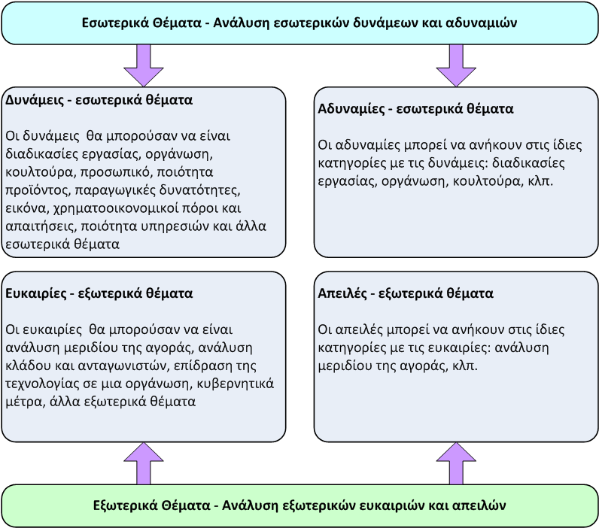
Ανάλυση SWOT: 2/3 (από Kinicki, 2017)

Slide 11
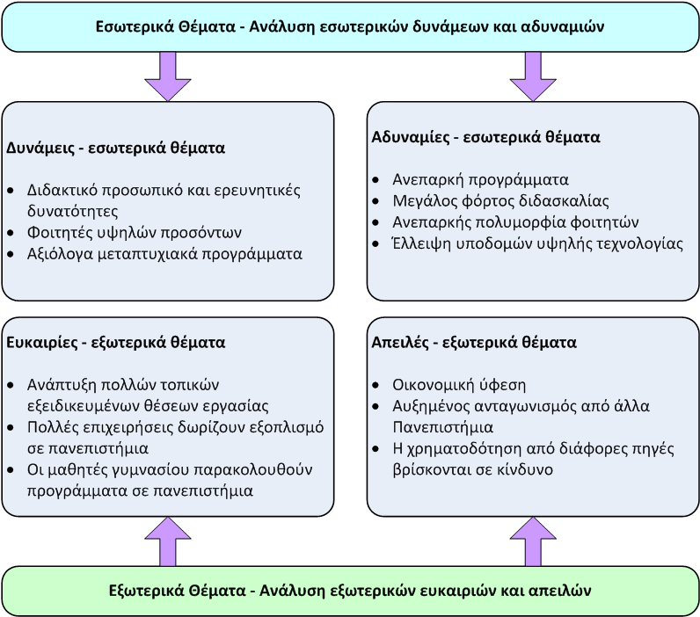
Ανάλυση SWOT: 3/3 (από Kinicki, 2017)
Παράδειγμα Ανάλυσης ΔΑΕΑ (SWOT) σε Πανεπιστήμιο

Slide 12
ΑΝΑΛΥΣΗ PEST: 1/3 (από Κάτου, 2017)
Μια μέθοδος που μπορεί να ανιχνεύσει καθαρά το εξωτερικό μακρο-περιβάλλον είναι το ονομαζόμενο πλαίσιο ΠΟΚΤ_ΝΠ που περιλαμβάνει πολιτικές, οικονομικές, κοινωνικές, τεχνολογικές, νομικές, και περιβαλλοντολογικές διαστάσεις, ή αλλιώς PEST_LE framework (political, economic, social, technological, legal, environmental).
Παράδειγμα ανάλυσης διαστάσεων PEST_LE:
Πολιτικές (π.χ., κυβερνητικές πολιτικές, πολιτική σταθερότητα, και γενικά κατά πόσον η κυβέρνηση επεμβαίνει στην κοινωνία).
Οικονομικές (π.χ., οικονομική ανάπτυξη, πληθωρισμός, ανεργία, επιτόκια, φορολογία, ανταγωνισμός στην αγορά που έχει σημαντικές επιπτώσεις στις αποφάσεις των οργανισμών).

Slide 13
ΑΝΑΛΥΣΗ PEST: 2/3 (από Κάτου, 2017)
Κοινωνικές (π.χ., θέματα κουλτούρας, δημογραφικές μεταβολές, συνείδηση για υγεία και ασφάλεια, εκπαιδευτικές προτεραιότητες που μπορεί να έχουν επιπτώσεις στη λήψη αποφάσεων των οργανισμών).
Τεχνολογικές (π.χ., τεχνολογικές πτυχές που έχουν επιπτώσεις σε προϊόντα, υπηρεσίες, διαδικασίες που έχουν επιπτώσεις στην αποτελεσματικότητα και αποδοτικότητα των εργαζομένων).
Νομικές (π.χ., νέοι ή αναθεωρημένοι νόμοι, δικαστικές αποφάσεις που επηρεάζουν τη λειτουργία των οργανισμών).
Περιβαλλοντολογικές (π.χ., οικολογικά και περιβαλλοντολογικά θέματα που άπτονται των καιρικών και κλιματικών αλλαγών και που επηρεάζουν τους οργανισμούς).

Slide 14
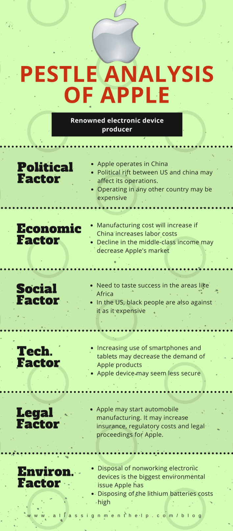
Παράδειγμα Ανάλυσης PESTLE: Η περίπτωση της APPLE: 3/3
Η Apple λειτουργεί στην Κίνα
Η πολιτική ρήξη μεταξύ ΗΠΑ και Κίνας μπορεί να επηρεάσει τις δραστηριότητές της
Η λειτουργία σε άλλες χώρες μπορεί να είναι δαπανηρή
Το κόστος κατασκευής μπορεί να αυξηθεί εάν η Κίνα αυξήσει το κόστος εργασίας
Μείωση του εισοδήματος της μεσαίας τάξης μπορεί να μειώσει την αγορά της Apple
Ανάγκη να δοκιμάσει την επιτυχία σε περιοχές όπως η Αφρική
Στις ΗΠΑ, οι αφροαμερικάνοι είναι αντίθετοι, καθώς είναι ακριβό
Η αύξηση χρήσης των smart phones και tablets ίσως μειώσει τη ζήτηση των προϊόντων apple
Οι συσκευές Apple ίσως φαίνονται λιγότερο ασφαλείς
Η Apple ίσως ξεκινήσει την κατασκευή αυτοκινήτων. Μπορεί να αυξήσει την ασφάλιση, το ρυθμιστικό κόστος και τις νομικές διαδικασίες
Η απόρριψη μη λειτουργικών ηλεκτρονικών συσκευών είναι το μεγαλύτερο περιβαλλοντικό ζήτημα που έχει η Apple
Η απόρριψη των μπαταριών λιθίου κοστίζει πολύ

Slide 15
ΣΧΕΔΙΑΣΗ ΤΗΣ ΜΕΛΕΤΗΣ ΠΕΡΙΠΤΩΣΗΣ Σύνοψη ενδεικτικών πτυχών: 1/2
Ποιο είναι το προς μελέτη φαινόμενο; Προσδιορίστε την περίπτωση – Ποιο είναι το πλαίσιο;
Ποιες είναι οι ερευνητικές ερωτήσεις;
Ποιοι είναι οι βασικοί συντελεστές;
Ποιοι είναι οι βασικοί κοινωνικοί, οικονομικοί, περιβαλλοντικοί και πολιτικοί παράγοντες; (περιγράψτε το γενικό πλαίσιο)
Ποια δεδομένα θα χρειαστούν;
Πως θα συλλεχθούν τα δεδομένα;
Πως θα αναλυθούν τα δεδομένα;
Ποια θα είναι η χρησιμότητα των αποτελεσμάτων της μελέτης; Για ποιόν;
Πως θα διαδοθούν τα αποτελέσματα της μελέτης;

Slide 16
ΣΧΕΔΙΑΣΗ ΤΗΣ ΜΕΛΕΤΗΣ ΠΕΡΙΠΤΩΣΗΣ Σύνοψη ενδεικτικών πτυχών: 2/2
Συλλογή δεδομένων: Τα δεδομένα θα συλλεχθούν από διάφορες πηγές, όπως:
Διαδίκτυο
Συνεντεύξεις
Άλλες έντυπες πηγές
Συμβουλή: Αναφορικά με τις συνεντεύξεις, είναι καλό να προετοιμαστεί ένα δομημένο ερωτηματολόγιο που για κάθε δομή (θέμα) θα περιλαμβάνει συγκεκριμένες ερωτήσεις. Τις ερωτήσεις αυτές θα τις απαντούν διάφοροι υπάλληλοι του οργανισμού έτσι ώστε να βλέπετε πως τις αντιλαμβάνονται τα διάφορα άτομα στην ιεραρχία της επιχείρησης.

Slide 17
ΔΡΑΣΤΗΡΙΟΤΗΤΕΣ Πτυχές δραστηριοτήτων: 1/3
Κερδίζοντας είσοδο
Η πρόσβαση εξαρτάται από τα προσωπικά χαρακτηριστικά του ερευνητή και από το πως οι άλλοι αντιλαμβάνονται τον ερευνητή
Μπορεί να απαιτήσει σημαντικές διαπραγματεύσεις και συμβιβασμό
Η εμπιστοσύνη κερδίζεται, δεν δίνεται
Επικοινωνώντας με δυνητικούς συμμετέχοντες στην έρευνα
Απόκτηση πρόσβασης
Ζητήματα οικοδόμησης εμπιστοσύνης και διασφάλισης του απορρήτου και της ανωνυμίας

Slide 18
ΠΟΙΟΤΙΚΕΣ ΜΕΘΟΔΟΙ Πτυχές δραστηριοτήτων : 2/3
Επιλέγοντας συμμετέχοντες
Ο στόχος είναι να αποκτήσετε τη βαθύτερη δυνατή κατανόηση του χώρου που μελετάτε
Απαιτεί τον προσδιορισμό των συμμετεχόντων οι οποίοι μπορούν να παρέχουν πληροφορίες σχετικά με το συγκεκριμένο θέμα και τον χώρο που μελετάτε
Είναι γεμάτη με δυσκολίες ο προσδιορισμός και η επιλογή του κατάλληλου αριθμού των συμμετεχόντων οι οποίοι μπορούν να παρέχουν χρήσιμες πληροφορίες σχετικά με το συγκεκριμένο θέμα και τον χώρο που μελετάτε
Χρησιμοποιεί σκόπιμη (π.χ. όχι τυχαία) δειγματοληψία
Ο αριθμός των συμμετεχόντων είναι αρκετός όταν:
ο βαθμός στον οποίο οι συμμετέχοντες επιλέγονται αντιπροσωπεύουν το φάσμα των πιθανών συμμετεχόντων στον χώρο
τα στοιχεία που συγκεντρώνονται αρχίζουν να είναι περιττά («κορεσμός των δεδομένων»)

Slide 19
ΠΟΙΟΤΙΚΕΣ ΜΕΘΟΔΟΙ Πτυχές της δραστηριοτήτων : 3/3
Ενισχύοντας την εγκυρότητα και τη μείωση της μεροληψίας
Μεροληψία παρατηρητή: μη έγκυρες πληροφορίες που προκύπτουν από την προοπτική που ο ερευνητής φέρνει στη μελέτη και επιβάλλει σε αυτήν
Επιδράσεις παρατηρητή: ο αντίκτυπος της συμμετοχής του παρατηρητή για το χώρο ή τους συμμετέχοντες που μελετώνται
Εγκαταλείποντας το πεδίο
Το ερώτημα είναι πότε και πως θα αποχωρήσετε
Οι δεσμοί που σχηματίζονται με τους συμμετέχοντες στην μελέτη δυσχεραίνουν την έξοδο από τον χώρο
Χρονικοί περιορισμοί
Όταν η ποσότητα των προσιτών δεδομένων είναι επαρκής

Slide 20
ΜΕΛΕΤΗ ΠΕΡΙΠΤΩΣΗΣ ΘΕΜΑΤΟΣ: 2/3 Οδηγίες συγγραφής (τμήματα εργασίας)
Αφού επιλέξετε έναν οργανισμό που δραστηριοποιείται στην Ελλάδα, και ακολουθώντας τη «Μεθοδολογία Ανάλυσης Περίπτωσης», καλείστε να διαμορφώσετε τα παρακάτω ενδεικτικά (και όχι υποχρεωτικά) τμήματα:
Ιστορική αναδρομή του οργανισμού
Εταιρικό προφίλ
Ανάλυση δομών και συστημάτων
Ποιο είναι το πρόβλημα (θέμα) που απασχολεί τον οργανισμό
Πώς συγκεντρώθηκαν τα απαραίτητα δεδομένα (π.χ., έγγραφα, συνεντεύξεις, διαδίκτυο)
Ποιοι έλαβαν μέρος στην έρευνα (π.χ., προϊστάμενοι, εργαζόμενοι)
Ποιες διαδικασίες ακολούθησε ο οργανισμός για την αντιμετώπιση του προβλήματος (θέματος) που τον απασχολεί
Προτάσεις - Συμπεράσματα
Βιβλιογραφία

Slide 21
ΜΕΛΕΤΗ ΠΕΡΙΠΤΩΣΗΣ ΘΕΜΑΤΟΣ: 3/3 Υποστηρικτικά ερωτήματα που βοηθούν την μελέτη
Ποιες ήταν οι διαδικασίες που προσπάθησε να ακολουθήσει ο οργανισμός για την επίλυση του θέματός του;
Υπήρξε υποστήριξη, εναντίωση, ή ουδετερότητα των διαφόρων φορέων μέσα στον οργανισμό, και γιατί;
Κατά πόσον ο οργανισμός διέθετε ικανούς πόρους (π.χ., οικονομικούς, τεχνολογικούς, ανθρώπινους) στην προσπάθειά του να διαμορφώνει διαδικασίες (π.χ. μείωσης στρες);
Κατά πόσον η διοίκηση της επιχείρησης εκμεταλλεύτηκε την οργανωσιακή κουλτούρα για να επιτύχει τους στόχους της;
Κατά πόσον η ηγεσία ακολούθησε κάποιο από τα γνωστά μοντέλα για τη διερεύνηση της οργανωσιακής συμπεριφοράς στον οργανισμό;

Slide 22
ΠΟΙΟΤΙΚΗ ΕΡΕΥΝΑ

Slide 23
ΕΠΙΣΚΟΠΗΣΗ ΒΙΒΛΙΟΓΡΑΦΙΑΣ: 1/8
Έννοιες σχετικές με την οριοθέτηση ερευνητικού προβλήματος. Παράδειγμα:
Δήλωση προβλήματος: Η επιχείρηση παρουσιάζει τον τελευταίο καιρό κάμψη στην επίδοσή της.
Στόχος: Η επίδοση της επιχείρησης πρέπει να ανακάμψει.
Δήλωση σκοπού: Ο σκοπός της έρευνας αυτής είναι να βρεθούν οι πρακτικές που απαιτούνται για την ανάκαμψη της επίδοσης της επιχείρησης και για τη μέτρηση του επιπέδου αποτελεσματικότητας των πρακτικών αυτών.
Πιθανές αιτίες: (1) Η κατάρτιση των εργαζομένων ήταν ελλιπής στις νέες τεχνολογίες. (2) Η συνεργασία μεταξύ προϊστάμενων και υφιστάμενων ήταν ανεπαρκής. (3) Δεν υπήρχε ενημέρωση των εργαζομένων σε βασικά θέματα της επιχείρησης.
Υποτιθέμενες λύσεις: (1) Να παρακολουθήσουν οι εργαζόμενοι ειδικά προγράμματα κατάρτισης για να βελτιωθούν οι ικανότητες και οι δεξιότητές τους στις νέες τεχνολογίες. (2) Να παρακολουθήσουν οι προϊστάμενοι σεμινάρια σωστής διοίκησης για να βελτιωθεί η επάρκειά τους σε θέματα συνεργασίας και συνέργειας με τους υφιστάμενους. (3) Στο τέλος κάθε μήνα να ενημερώνονται οι εργαζόμενοι για βασικά θέματα της επιχείρησης για να ευθυγραμμίζονται έτσι τα συμφέροντά τους με τα συμφέροντα της επιχείρησης.

Slide 24
ΕΠΙΣΚΟΠΗΣΗ ΒΙΒΛΙΟΓΡΑΦΙΑΣ: 2/8
Προκαταρκτική επισκόπηση της σχετικής βιβλιογραφίας.
Περιέχει τα εξής βήματα (Weintraub, 2016):
Επιλέξτε κάποιες λέξεις-κλειδιά που σημειώνονται στις πιθανές αιτίες και στις υποτιθέμενες λύσεις του προβλήματος και με αυτές αρχίστε την προκαταρκτική επισκόπηση.
Σιγουρευτείτε ότι η επισκόπηση αυτή έχει τα εξής δύο χαρακτηριστικά:
Σύμφωνα με τη βιβλιογραφία τι μπορεί να έχει προκαλέσει το πρόβλημα.
Σύμφωνα με τη βιβλιογραφία ποιες παρεμβάσεις προτείνονται για την επίλυση του προβλήματος.

Slide 25
ΕΠΙΣΚΟΠΗΣΗ ΒΙΒΛΙΟΓΡΑΦΙΑΣ: 3/8
Επισκόπηση βιβλιογραφίας
Βασικό στοιχείο για τη διαμόρφωση του εννοιολογικού πλαισίου, του θεωρητικού πλαισίου και των ερευνητικών διαδικασιών είναι η προηγούμενη εκτεταμένη «επισκόπηση της βιβλιογραφίας», η οποία αναφέρεται στο ερευνητικό πρόβλημα, στον σκοπό, στις ερευνητικές ερωτήσεις και στους αντίστοιχους αντικειμενικούς στόχους της συγκεκριμένης έρευνας.
Κριτική επισκόπηση βιβλιογραφίας (critical literature review): Η επισκόπηση (ή αλλιώς η ανασκόπηση) της βιβλιογραφίας αποσκοπεί στην αποτύπωση με πληρότητα και με σαφήνεια της προγενέστερης της τρέχουσας ερευνητικής εργασίας θεωρητική και εμπειρική γνώση και πληροφορία που υπάρχει για το συγκεκριμένο αντικείμενο της έρευνας (Λατινόπουλος, 2010: 226).

Slide 26
ΕΠΙΣΚΟΠΗΣΗ ΒΙΒΛΙΟΓΡΑΦΙΑΣ: 4/8
Βιβλιογραφικές πηγές (literature sources): Οι πιο συνηθισμένες βιβλιογραφικές (γραπτές) πηγές που χρησιμοποιούνται στην έρευνα είναι οι εξής (Λατινόπουλος, 2010):
Βιβλία.
Άρθρα δημοσιευμένα σε επιστημονικά περιοδικά.
Άρθρα δημοσιευμένα σε πρακτικά επιστημονικών συνεδρίων.
Διδακτορικές διατριβές, μεταπτυχιακές διπλωματικές και πτυχιακές εργασίες.
Έγγραφα, εκθέσεις, τεχνικές εκθέσεις και μελέτες κρατικών φορέων, ερευνητικών κέντρων, επιμελητηρίων κλπ.
Άρθρα σε διάφορα περιοδικά, σε εφημερίδες και στο διαδίκτυο.
Ηλεκτρονικά αρχεία στο διαδίκτυο ή σε άλλα μέσα (π.χ. CD, DVD).

Slide 27
ΕΠΙΣΚΟΠΗΣΗ ΒΙΒΛΙΟΓΡΑΦΙΑΣ: 5/8
Όταν μια βιβλιογραφική πηγή εμφανίζεται στο κείμενο της έρευνας θεωρείται ότι αποτελεί βιβλιογραφική παραπομπή (reference) ή αλλιώς βιβλιογραφική αναφορά (citation). Το περιεχόμενο των βιβλιογραφικών πηγών εισάγεται στο κείμενο της έρευνας συνήθως ως εξής (Δημητριάδη, 2000):
Αυτούσιο (unedited): Στην περίπτωση αυτή το απόσπασμα του κειμένου της βιβλιογραφικής πηγής που χρησιμοποιεί ο ερευνητής εισάγεται «κατά λέξη» στο κείμενο της έρευνας. Συνήθως, το αυτούσιο αυτό απόσπασμα παρουσιάζεται μέσα σε εισαγωγικά και συνοδεύεται σε παρένθεση από το όνομα του συγγραφέα, το έτος έκδοσης της πηγής και τον αριθμό της συγκεκριμένης σελίδας της βιβλιογραφικής πηγής.
Παραφραστικά (paraphrasing): Η περίπτωση αυτή αποτελεί μια ελεύθερη αλλά συγκροτημένη και λεπτομερή αναδιατύπωση από τον ερευνητή του αποσπάσματος του αρχικού κειμένου της βιβλιογραφικής πηγής που χρησιμοποιεί ο ερευνητής.
Περιληπτικά (summary): Στην περίπτωση αυτή ο ερευνητής μεταφέρει μια περίληψη του αποσπάσματος του κειμένου της βιβλιογραφικής πηγής που χρησιμοποιεί δίνοντας έμφαση περισσότερο στην κύρια ιδέα του αποσπάσματος παρά σε επουσιώδη στοιχεία.

Slide 28
ΕΠΙΣΚΟΠΗΣΗ ΒΙΒΛΙΟΓΡΑΦΙΑΣ: 6/8
Στυλ του συστήματος αναφορών (referencing system) (http://www.citethisforme.com/guides):
APA (American Psychological Association): Το σύστημα APA χρησιμοποιείται ευρέως στις ανθρωπιστικές επιστήμες.
MLA (Modern Language Association): Το σύστημα MLA εφαρμόζεται συχνότερα στις τέχνες και στις ανθρωπιστικές επιστήμες και είναι το περισσότερο χρησιμοποιούμενο από όλα τα στυλ παραπομπών στις Η.Π.Α..
Harvard: Το σύστημα Harvard εφαρμόζεται κυρίως σε ανθρωπιστικές επιστήμες, είναι παρόμοιο με το σύστημα APA και χρησιμοποιείται κυρίως στις Η.Π.Α., στο Ηνωμένο Βασίλειο και την Αυστραλία.
Vancouver: Το σύστημα Vancouver χρησιμοποιείται κυρίως σε ιατρικές και σε επιστημονικές μελέτες.
Chicago και Turabian: Τα δύο αυτά συστήματα μολονότι είναι αρκετά παρόμοια εντούτοις θεωρούνται διαφορετικά, όπως είναι τα συστήματα Harvard και APA. Χρησιμοποιούνται ευρέως σε έρευνες αναφορικά με την οικονομία και την ιστορία.
ΙΕΕΕ (Institute for Electrical and Electronics Engineers): Το σύστημα IEEE χρησιμοποιείται ευρέως στη μηχανική, στην επιστήμη των υπολογιστών και στην τεχνολογία των πληροφοριών.

Slide 29
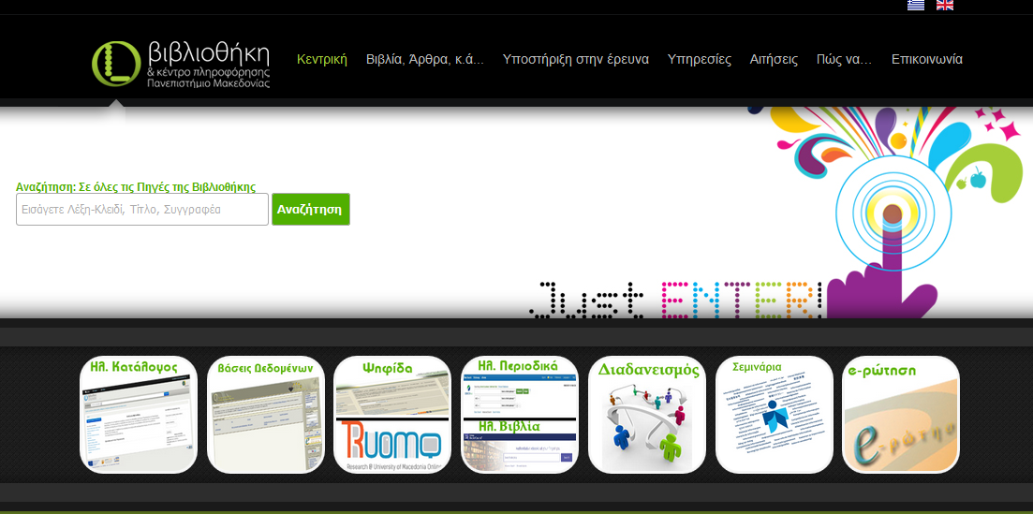
ΕΠΙΣΚΟΠΗΣΗ ΒΙΒΛΙΟΓΡΑΦΙΑΣ: 7/8
Αναζήτηση βιβλιογραφικών πηγών
Διαδικτυακή πύλη της βιβλιοθήκης του Πανεπιστημίου Μακεδονίας

Slide 30
ΕΠΙΣΚΟΠΗΣΗ ΒΙΒΛΙΟΓΡΑΦΙΑΣ: 8/8
Εργαλεία αναζήτησης:
Οργανισμών (π.χ. εκδοτικών οίκων, επιστημονικών περιοδικών), τα οποία όμως απαιτούν πληρωμή συνδρομής.
Google (https://www.google.gr/) : παρέχει δωρεάν υπηρεσίες αναζήτησης βιβλιογραφικών πηγών
Google Scholar (https://scholar.google.gr/): παρέχει δωρεάν υπηρεσίες αναζήτησης βιβλιογραφικών πηγών.
Οι δωρεάν υπηρεσίες περιορίζονται συνήθως στον εντοπισμό των βιβλιογραφικών πηγών και όχι σε πρόσβαση στο πλήρες κείμενο των πηγών αυτών, εκτός ίσως από πρόσβαση στην περίληψη του θέματος που μελετά η συγκεκριμένη βιβλιογραφική πηγή.
Όταν το περιεχόμενο των βιβλιογραφικών πηγών είναι ελεύθερο στο διαδίκτυο τότε οι υπηρεσίες της Google είναι αρκετά αποτελεσματικές.

Slide 31
ΣΤΡΑΤΗΓΙΚΗ ΕΠΙΣΚΟΠΗΣΗΣ ΒΙΒΛΙΟΓΡΑΦΙΑΣ: 1/9 (Ζαφειρίου, 2019)
Ψάχνοντας
Αφού έχεις εισάγει κάποιες λέξεις-κλειδιά ή ολόκληρο τον τίτλο ή άλλα πεδία
Η βάση δεδομένων παρουσιάζει τα αποτελέσματα της έρευνας σου στην οθόνη
Εσύ αξιολογείς τα αποτελέσματα της έρευνας για να διαπιστώσεις αν είναι σχετικά με το ερευνητικό σου θέμα
Κοιτάζοντας τις καταχωρήσεις (εγγραφές) μπορείς να προσδιορίσεις
Ποιες από τις λέξεις-κλειδιά βρήκαν τις καλύτερες βιβλιογραφικές αναφορές
Ποιες από τις λέξεις-κλειδιά είναι ανάρμοστες, δεν δίνουν καλά αποτελέσματα
Εναλλακτικές λέξεις-κλειδιά
Καινούργιες ιδέες για να επαναπροσδιορίσεις το ερευνητικό σου σχέδιο

Slide 32
ΣΤΡΑΤΗΓΙΚΗ ΕΠΙΣΚΟΠΗΣΗΣ ΒΙΒΛΙΟΓΡΑΦΙΑΣ: 2/9 (Ζαφειρίου, 2019)
Ελέγχοντας τη σχετικότητα των αποτελεσμάτων
Σχετικότητα
Οι βιβλιογραφικές αναφορές σχετίζονται με την ορολογία που έχεις χρησιμοποιήσει;
Μήπως χρειάζεται να χρησιμοποιήσεις διαφορετική ορολογία, λέξεις-κλειδιά
Η βάση δεδομένων που ψάχνεις είναι η πιο σχετική με το θέμα σου;
Πολλές βιβλιογραφικές αναφορές
Περιόρισε την έρευνα σου και την ορολογία που χρησιμοποιείς
Κάνε πιο συγκεκριμένη την έρευνα σου
Πρόσθεσε περιορισμούς , παραμέτρους (γλώσσα, χρονιά έκδοσης)
Λίγες βιβλιογραφικές αναφορές
Διεύρυνε την έρευνα σου
Χρησιμοποίησε εναλλακτικές λέξεις, μορφή

Slide 33
ΣΤΡΑΤΗΓΙΚΗ ΕΠΙΣΚΟΠΗΣΗΣ ΒΙΒΛΙΟΓΡΑΦΙΑΣ: 3/9 (Ζαφειρίου, 2019)
Πως δομούμε «δέντρα» συσχέτισης
Αρχίζουμε με το βασικό σκοπό της έρευνας
Προσδιορίζουμε μια η περισσότερες θεματικές περιοχές που θεωρούμε σημαντικές
Χωρίζουμε την κάθε θεματική περιοχή σε υπο-ενότητες που θεωρούμε σχετικές
Προσπαθούμε να χωρίσουμε τις υπο-ενότητες σε άλλες μικρότερες
Αναγνωρίζουμε λέξεις-κλειδιά για κάθε θεματική περιοχή
Αναγνωρίζουμε τις περιοχές στις οποίες θέλουμε να επικεντρωθούμε
Καθώς βρίσκουμε το υλικό μας προσθέτουμε ή αφαιρούμε θεματικές περιοχές στο δέντρο συσχέτισης

Slide 34
ΣΤΡΑΤΗΓΙΚΗ ΕΠΙΣΚΟΠΗΣΗΣ ΒΙΒΛΙΟΓΡΑΦΙΑΣ: 4/9 (Ζαφειρίου, 2019)
Κριτική επισκόπηση και αξιολόγηση
Δύο κυρίως πράγματα πρέπει να μας απασχολήσουν σε σχέση με τη κριτική επισκόπηση
Σχετικότητα
Είναι το υλικό μας σχετικό με τους βασικούς σκοπούς και τους στόχους που έχουμε θέσει;
Πληρότητα
Ποτέ θεωρούμε ότι το υλικό μας είναι αρκετό;

Slide 35
ΣΤΡΑΤΗΓΙΚΗ ΕΠΙΣΚΟΠΗΣΗΣ ΒΙΒΛΙΟΓΡΑΦΙΑΣ: 5/9 (Ζαφειρίου, 2019)
Ερωτήσεις αναφορικά με τη σχετικότητα
Πόσο σύγχρονο είναι το υλικό μας;
Μήπως η βιβλιογραφία μας είναι ανενημέρωτη;
Είναι το υλικό μας σχετικό με τους βασικούς σκοπούς και τους στόχους της έρευνας;
Υπάρχουν βιβλιογραφικές αναφορές στο κείμενο που μας οδηγούν σε νέο υλικό;
Το υλικό μας υποστηρίζει ή είναι αντίθετο από την προσωπική μας έρευνα
Και τα δυο είναι σημαντικά
Μήπως το υλικό μας είναι επηρεασμένο από τις προσωπικές απόψεις του ερευνητή;
Ακόμα και τότε μπορεί να είναι σημαντικό
Θα πρέπει να αναφερθούν οι αδυναμίες του
Τι μεθοδολογία χρησιμοποιήθηκε;
Υπάρχουν παραλήψεις στη μεθοδολογία;
Ακόμα και τότε μπορεί να είναι σημαντικό

Slide 36
ΣΤΡΑΤΗΓΙΚΗ ΕΠΙΣΚΟΠΗΣΗΣ ΒΙΒΛΙΟΓΡΑΦΙΑΣ: 6/9 (Ζαφειρίου, 2019)
Πληρότητα
Δεν είναι δυνατόν να διαβάσεις τα πάντα που είναι σχετικά με το θέμα, πριν αρχίσεις τη κριτική επισκόπηση
Τι υπάρχει στη βιβλιογραφία
Ποια είναι τα κενά
Πως η προσωπική σου έρευνα σχετίζεται με τη βιβλιογραφία
Ποιοι είναι οι κύριοι συγγραφείς στην ερευνητική σου περιοχή
Σημείο κορεσμού
Όταν η βιβλιογραφική έρευνα σου παρέχει υλικό το οποίο έχει ήδη βρεθεί
Ζήτα τη συμβουλή του επόπτη καθηγητή σου για
ποιότητα
ποσότητα

Slide 37
ΣΤΡΑΤΗΓΙΚΗ ΕΠΙΣΚΟΠΗΣΗΣ ΒΙΒΛΙΟΓΡΑΦΙΑΣ: 7/9 (Ζαφειρίου, 2019)
Σημειώσεις
Κράτα σημειώσεις σε ηλεκτρονική ή μη μορφή
Μέσα στο ίδιο το κείμενο
Διαδικασία που θα φανεί χρήσιμη αργότερα όταν θα δεις τη βιβλιογραφία συνολικά για να γράψεις την επισκόπηση της
Βοήθα τη μνήμη
Σχόλια που έκανες στο παρελθόν και μπορεί να τα ξεχάσεις
Τι άλλο πρέπει να καταγράψεις
Όλες τις βιβλιογραφικές λεπτομέρειες
Μικρή περίληψη
Ενημέρωσε κάθε αναγραφή με λέξεις-κλειδιά
Βοηθά στη χρήση των ίδιων λέξεων που θα χρησιμοποιηθούν στην έρευνα
Συμπληρωματική πληροφορία
•ISBN, ολόκληρες παραπομπές (αριθμός σελίδας, βιβλιοθήκη στην oπoία βρέθηκε, προσωπικές σημειώσεις)

Slide 38
ΣΤΡΑΤΗΓΙΚΗ ΕΠΙΣΚΟΠΗΣΗΣ ΒΙΒΛΙΟΓΡΑΦΙΑΣ: 8/9 (Ζαφειρίου, 2019)
Γράφοντας τη βιβλιογραφική επισκόπηση
Συνδυάζουμε βασικές θεωρίες και ιδέες
Συζητάμε κριτικά τη βιβλιογραφία
Αναφέρουμε τα κύρια θέματα που σχετίζονται με την έρευνα μας
Αναγνωρίζουμε παραλήψεις και προκαταλήψεις
Παρουσιάζουμε σε λογική σειρά
Ιδέες διαφορετικές μεταξύ τους
Αναγνωρίζουμε προβληματικές περιοχές
Πρέπει να είμαστε σε θέση να υποστηρίξουμε τις απόψεις μας

Slide 39
ΣΤΡΑΤΗΓΙΚΗ ΕΠΙΣΚΟΠΗΣΗΣ ΒΙΒΛΙΟΓΡΑΦΙΑΣ: 9/9 (Ζαφειρίου, 2019)
Τι πρέπει να περιέχει η βιβλιογραφική επισκόπηση
Βασικές θεωρίες
Τελευταίες εξελίξεις και γνώση πάνω στο ερευνητικό αντικείμενο
Πως η προσωπική σου έρευνα σχετίζεται με προηγούμενα δημοσιευμένη έρευνα
Δυνατά σημεία και αδυναμίες της προηγούμενα δημοσιευμένης έρευνας
Κύριες παραλήψεις για να στηρίξεις τα δικά σου επιχειρήματα (κενά)
Βιβλιογραφικές αναφορές μέσα στο κείμενο από σχετική βιβλιογραφία

Slide 40
ΒΑΣΕΙΣ ΑΡΘΡΩΝ https://www.indeed.com/career-advice/career-development/research-databases
1. Scopus
2. PubMed
3. Web of Science
4. JSTOR
5. ERIC
6. ScienceDirect
7. IEEE Xplore
8. Academic Search Complete
9. CINAHL Complete
10. Business Source Complete
11. PsycINFO
12. Communication and Mass Media Complete
13. ABI/INFORM Collection
14. EBSCO
15. CORE
16. Directory of Open Access Journals
17. Public Library of Science
18. Bielefeld Academic Search Engine
19. Paperity
20. EconBiz
21. BioMed Central
22. JURN
23. Dryad

Slide 41
ΒΑΣΕΙΣ ΠΟΙΟΤΗΤΑΣ ΕΠΙΣΤΗΜΟΝΙΚΩΝ ΠΕΡΙΟΔΙΚΩΝ
Association of Business Schools (ABS)
Διαβάθμιση ποιότητας περιοδικών
4*plus ανώτατο και διακεκριμένο
4*
3*
2*
1*
SCIMAGO
Διαβάθμιση ποιότητας περιοδικών
-
Q1 ανώτερο
Q2
Q3
Q4

Slide 42
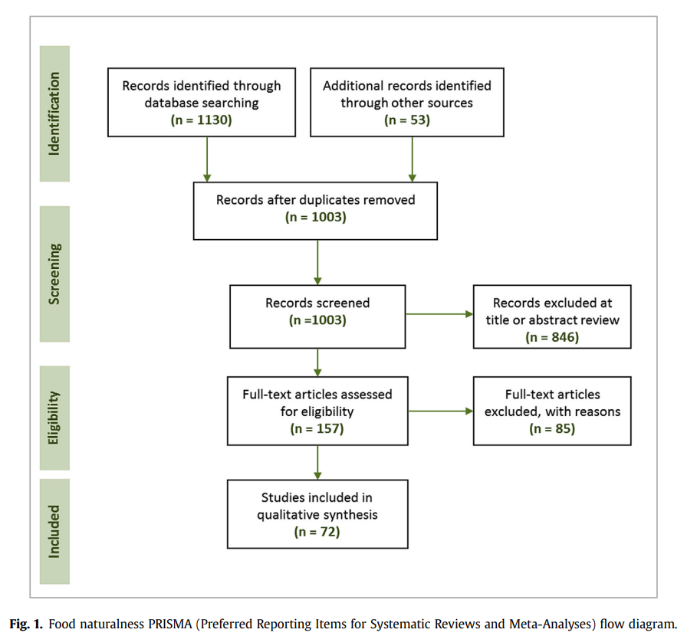
ΑΠΟΤΕΛΕΣΜΑΤΑ ΕΝΤΟΠΙΣΜΟΥ ΑΡΘΡΩΝ: ΠΑΡΑΔΕΙΓΜΑ 1
Sergio Roman, Luis Manuel Sanchez-Siles, Michael Siegrist (2017) The importance of food naturalness for consumers: Results of a systematic review, Trends in Food Science & Technology, 67, 44-57.

Slide 43
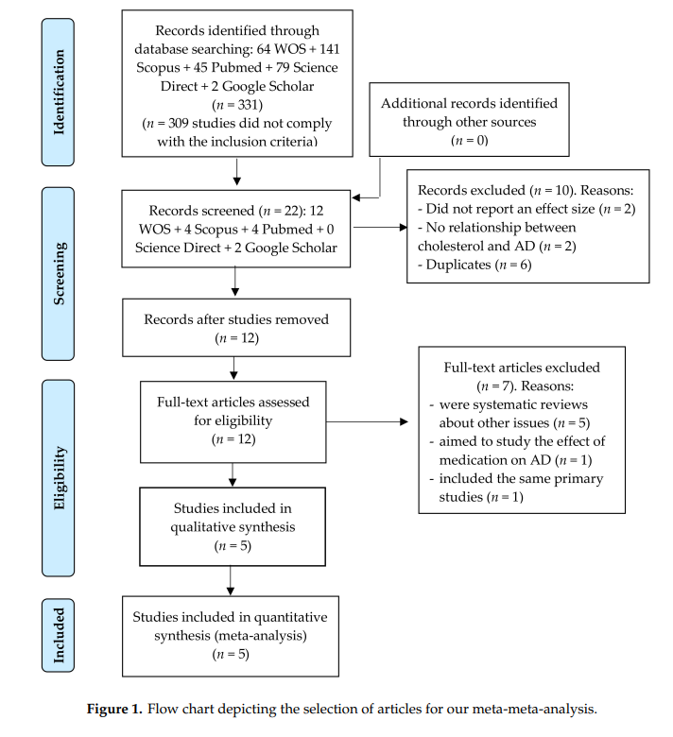
ΑΠΟΤΕΛΕΣΜΑΤΑ ΕΝΤΟΠΙΣΜΟΥ ΑΡΘΡΩΝ: ΠΑΡΑΔΕΙΓΜΑ 2
Olalla Sáiz-Vazquez, Alicia Puente-Martínez, Silvia Ubillos-Landa, Joaquín Pacheco-Bonrostro and Javier Santabárbara (2020) Cholesterol and Alzheimer’s Disease Risk: A Meta-Meta-Analysis, Brain Sciences, 10, 386.

Slide 44
ΚΑΤΗΓΟΡΙΕΣ ΔΕΔΟΜΕΝΩΝ (βασίζεται σε Saunders et al., 2009, Dudovskiy, 2016 και Cooper and Schindler, 2011)
Δευτερογενή δεδομένα (secondary data): Αποτελούν δεδομένα που έχουν ήδη συλλεχθεί και δημοσιευτεί (π.χ. σε βιβλία, εφημερίδες, περιοδικά, ιστοσελίδες κλπ). Τα δεδομένα αυτά διακρίνονται σε δύο κατηγορίες:
Ακατέργαστα δεδομένα (raw data): Στα δεδομένα αυτά δεν έχει υπάρξει κάποια επεξεργασία.
Επεξεργασμένα δεδομένα (compiled data): Στα δεδομένα αυτά έχει γίνει κάποια μορφή επεξεργασίας ή συνόψισης.
Πρωτογενή δεδομένα (primary data): Αποτελούν δεδομένα που συλλέγει ο ίδιος ο ερευνητής ανάλογα με τις ανάγκες της έρευνάς του. Οι βασικές μέθοδοι πρωτογενών δεδομένων διακρίνονται σε τρεις κατηγορίες:
Παρατήρηση
Συνέντευξη
Ερωτηματολόγιο

Slide 45
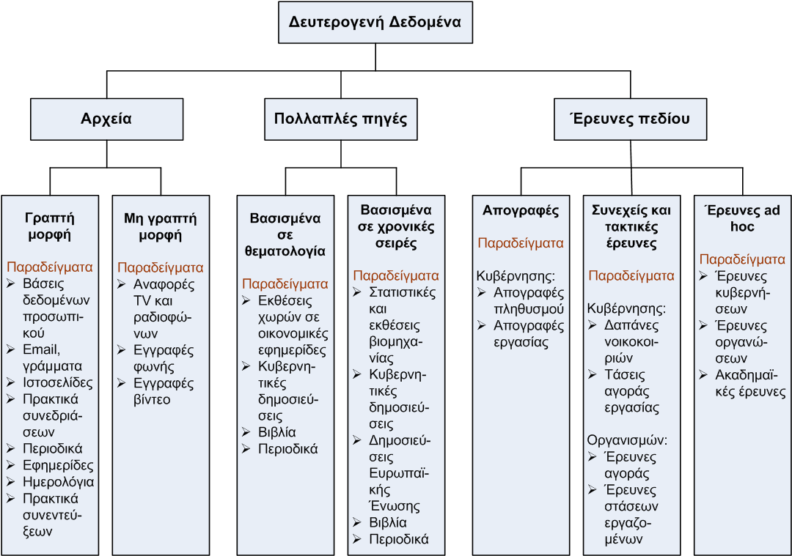
ΔΕΥΤΕΡΟΓΕΝΗ ΔΕΔΟΜΕΝΑ: 1/4 (βασίζεται σε Saunders et al., 2009)

Slide 46
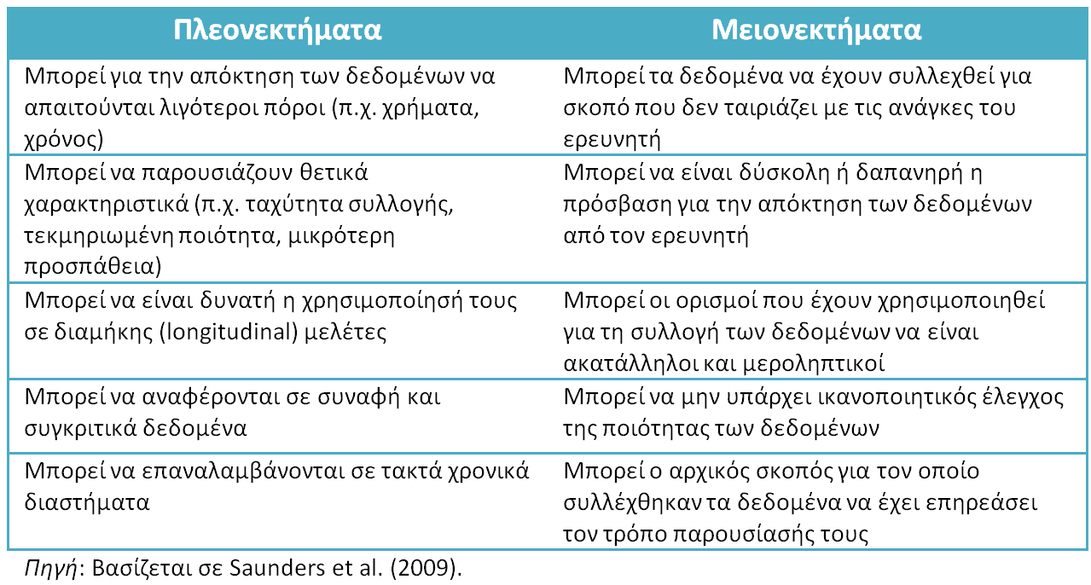
ΔΕΥΤΕΡΟΓΕΝΗ ΔΕΔΟΜΕΝΑ: 2/4

Slide 47
ΔΕΥΤΕΡΟΓΕΝΗ ΔΕΔΟΜΕΝΑ: 3/4
Κριτήρια αξιολόγησης των δευτερογενών πηγών:
Φορέας: Ποιός συγκέντρωσε τα δεδομένα; Η πιστοποίηση του φορέα που συγκέντρωσε τα δεδομένα μας παρέχει συνήθως κάποια ασφάλεια για την ποιότητά τους. Για παράδειγμα, η Ελληνική Στατιστική Αρχή (ΕΛΣΤΑΤ), το Διεθνές Νομισματικό Ταμείο (International Monetary Fund, IMF), το Διεθνές Γραφείο Εργασίας (International Labour Office, ILO) και η Ευρωπαϊκή Στατιστική Υπηρεσία (European Statistical Office, EUROSTAT) αποτελούν πηγές που παρέχουν εμπιστοσύνη εγκυρότητας και αξιοπιστίας των δεδομένων που δημοσιεύουν.
Σκοπός: Ποιός είναι ο σκοπός ή ο στόχος του φορέα που συγκέντρωσε τα δεδομένα; Θα πρέπει να διερευνηθεί κατά πόσον ο φορέας αυτός είναι αντικειμενικός και ποια ήταν η πρόθεσή του.
Πότε: Πότε συλλέχθηκαν τα δεδομένα; Η χρονική περίοδος κατά την οποία συλλέχθηκαν τα δεδομένα έχει μεγάλη σημασία για την έρευνα.

Slide 48
ΔΕΥΤΕΡΟΓΕΝΗ ΔΕΔΟΜΕΝΑ: 4/4
Πώς: Πώς συλλέχθηκαν τα δεδομένα; Είναι σημαντικό να είναι γνωστή η μεθοδολογία που χρησιμοποίησε ο φορέας για τη συγκέντρωση των δεδομένων.
Τύπος: Ποιος είναι ο τύπος των δεδομένων που συλλέχθηκαν; Ένα από τα μεγαλύτερα προβλήματα που συναντά ο ερευνητής με τα δευτερογενή δεδομένα είναι ότι πολλές φορές δεν ταιριάζουν αυτά με την έρευνα που θέλει να κάνει.
Συνέπεια: Είναι τα δεδομένα συνεπή με τα δεδομένα από άλλες πηγές;

Slide 49
ΣΥΛΛΟΓΗ ΠΡΩΤΟΓΕΝΩΝ ΔΕΔΟΜΕΝΩΝ ΜΕΣΩ ΠΑΡΑΤΗΡΗΣΗΣ: 1/3 (βασίζεται σε Saunders et al., 2009 και Cooper and Schindler, 2011)
Παρατήρηση (observation): Η παρατήρηση, ή αλλιώς η επιστημονική παρατήρηση (scientific observation), αποτελεί μια μέθοδο συλλογής δεδομένων, η οποία περιλαμβάνει την συστηματική καταγραφή και την περιγραφή στοιχείων του φαινομένου με το οποίο ασχολείται ο ερευνητής (Quinlan et al., 2017). Διακρίνεται σε (Δημητριάδη, 2001):
Συμμετοχική παρατήρηση (participant observation): Αναφέρεται στη συλλογή δεδομένων με άμεση επικοινωνία μεταξύ ερευνητή και υποκειμένων, είναι ποιοτική και έμφαση δίνεται στην ανακάλυψη των εννοιών που συνδέουν τα υποκείμενα με τις πράξεις τους.
Μη συμμετοχική ή δομημένη παρατήρηση (structured observation): Αναφέρεται στη συλλογή δεδομένων χωρίς άμεση επικοινωνία μεταξύ ερευνητή και υποκειμένων, είναι ποσοτική και αφορά περισσότερο τη συχνότητα των πράξεων των υποκειμένων.

Slide 50
ΣΥΜΜΕΤΟΧΙΚΗ ΠΑΡΑΤΗΡΗΣΗ: 2/3 (βασίζεται σε Saunders et al., 2009 και Cooper and Schindler, 2011)
Πλεονεκτήματα | Μειονεκτήματα
Είναι καλή στο να εξηγεί «τι συμβαίνει» σε συγκεκριμένες κοινωνικές καταστάσεις | Μπορεί να είναι πολύ χρονοβόρα
Αυξάνει την ευαισθητοποίηση του ερευνητή για σημαντικές κοινωνικές διαδικασίες | Μπορεί να δημιουργήσει δύσκολα ηθικά διλήμματα για τον ερευνητή
Είναι ιδιαίτερα χρήσιμη για τους ερευνητές που εργάζονται μέσα στις δικές τους οργανώσεις | Μπορεί να υπάρχουν υψηλά επίπεδα διαμάχης για τον ερευνητή (π.χ. «συνάδελφος» έναντι ερευνητή)
Κάποια παρατήρηση από τους συμμετέχοντες παρέχει την ευκαιρία στον ερευνητή να βρει πραγματική εμπειρία στα συναισθήματα των ερευνητών | Η εγγύτητα του ερευνητή στην παρατηρούμενη κατάσταση μπορεί να οδηγήσει σε σημαντική μεροληψία του παρατηρητή
Σχεδόν όλα τα δεδομένα που συλλέγονται είναι χρήσιμα | Ο ρόλος του συμμετέχοντος παρατηρητή είναι πολύ απαιτητικός, για τον οποίο δεν θα είναι κατάλληλοι όλοι οι ερευνητές
 | Η πρόσβαση σε οργανισμούς μπορεί να είναι δύσκολη
 | Η καταγραφή δεδομένων είναι συχνά πολύ δύσκολη για τον ερευνητή

Slide 51
ΔΟΜΗΜΕΝΗ ΠΑΡΑΤΗΡΗΣΗ: 3/3 (βασίζεται σε Saunders et al., 2009 και Cooper and Schindler, 2011)
Πλεονεκτήματα | Μειονεκτήματα
Μπορεί να χρησιμοποιηθεί από οποιονδήποτε μετά από κατάλληλη εκπαίδευση στη χρήση του οργάνου μέτρησης | Ο παρατηρητής πρέπει να βρίσκεται στο ερευνητικό περιβάλλον όταν συμβαίνουν τα φαινόμενα που μελετώνται
Μπορεί να αποδίδει εξαιρετικά αξιόπιστα αποτελέσματα λόγω της δυνατότητας αναπαραγωγής του | Τα αποτελέσματα της έρευνας περιορίζονται σε εμφανείς ενέργειες ή επιφανειακούς δείκτες από τους οποίους ο παρατηρητής πρέπει να βγάλει συμπεράσματα
Η δομημένη παρατήρηση δεν καταγράφει απλώς τη συχνότητα των γεγονότων, αλλά μπορεί και καταγράφει τη σχέση μεταξύ των γεγονότων | Τα δεδομένα συγκεντρώνονται αργά και είναι δαπανηρή η συλλογή τους
Επιτρέπει τη συλλογή δεδομένων τη στιγμή που συμβαίνουν στο φυσικό τους χώρο
Η δομημένη παρατήρηση εξασφαλίζει πληροφορίες που οι περισσότεροι συμμετέχοντες θα αγνοούσαν, επειδή γι’ αυτούς θεωρούνταν άσχετες

Slide 52
ΣΥΛΛΟΓΗ ΠΡΩΤΟΓΕΝΩΝ ΔΕΔΟΜΕΝΩΝ ΜΕΣΩ ΣΥΝΕΝΤΕΥΞΕΩΝ: 1/3
Συνέντευξη (interview): Συνέντευξη είναι μια τεχνική συλλογής δεδομένων κατά την οποία ένα άτομο (συνεντευκτής), ή περισσότερα, υποβάλλει ερωτήσεις σε ένα άλλο άτομο (ερωτώμενο ή συνεντευξιαζόμενο), ή περισσότερα, με σκοπό την άντληση πληροφοριών (Saunders et al., 2009)
Βασικά στοιχεία (Ζαφειρίου, 2019)
Αποτελεί μία από τις πλέον γνωστές μεθόδους συλλογής υλικού
Ο ερευνητής υποβάλλει στον ερωτώμενο μια σειρά από ερωτήσεις στις οποίες καλείται να απαντήσει
Αυτό που ενδιαφέρει τον ερευνητή είναι να ανακαλύψει τι σκέφτεται ο ερωτώμενος σε σχέση με κάποιο θέμα και να συγκρίνει τις γνώμες και απόψεις των ερωτώμενων
Ο ερευνητής στη συνέχεια ενδιαφέρεται να συγκρίνει και να ομαδοποιήσει τις απόψεις των ερωτώμενων
Είναι η πιο αρμόζουσα μέθοδος συλλογής υλικού σε περιπτώσεις που ο ερευνητής δεν θέλει να έχει προκατασκευασμένες απόψεις για το τι πρόκειται να συμβεί με το υλικό του

Slide 53
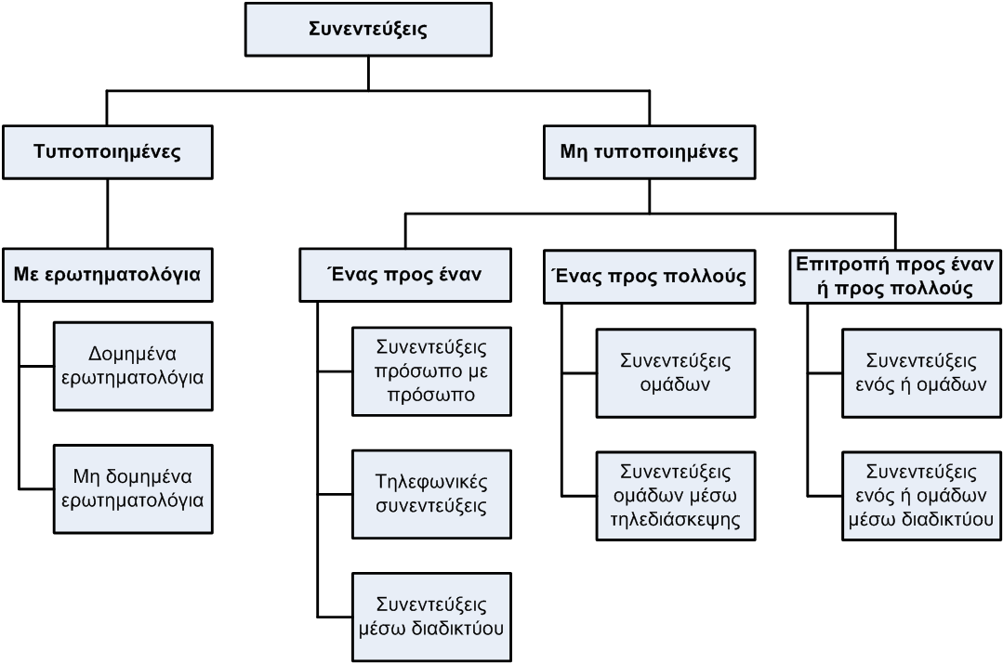
ΣΥΛΛΟΓΗ ΠΡΩΤΟΓΕΝΩΝ ΔΕΔΟΜΕΝΩΝ ΜΕΣΩ ΣΥΝΕΝΤΕΥΞΕΩΝ: 2/3 (βασίζεται σε Saunders et al., 2009)

Slide 54
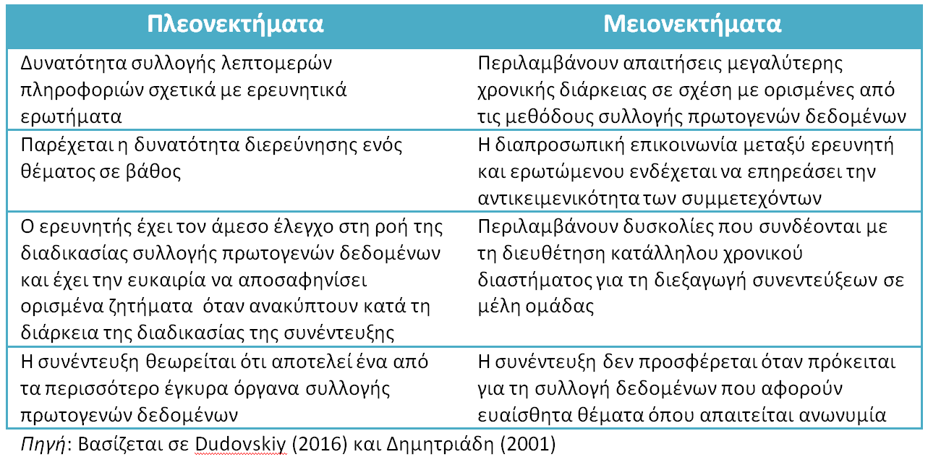
ΣΥΛΛΟΓΗ ΠΡΩΤΟΓΕΝΩΝ ΔΕΔΟΜΕΝΩΝ ΜΕΣΩ ΣΥΝΕΝΤΕΥΞΕΩΝ: 3/3

Slide 55
ΣΥΝΕΝΤΕΥΞΕΙΣ ΑΝΑΛΟΓΑ ΜΕ ΤΟ ΕΙΔΟΣ ΤΗΣ ΕΡΕΥΝΑΣ: 1/4 (Ζαφειρίου, Γ., 2019)
Διερευνητική (Exploratory)
Κατανόηση ενός συγκεκριμένου προβλήματος (επεξήγηση, ερμηνεία)
Τι ακριβώς συμβαίνει σε μία ερευνητική περιοχή;
Μπορούμε να ρίξουμε νέο φως;
Πως, γιατί;
ΠΡΟΤΕΙΝΟΝΤΑΙ
Αδόμητες
Ημι-δομημένες συνεντεύξεις

Slide 56
ΣΥΝΕΝΤΕΥΞΕΙΣ ΑΝΑΛΟΓΑ ΜΕ ΤΟ ΕΙΔΟΣ ΤΗΣ ΕΡΕΥΝΑΣ: 2/4 (Ζαφειρίου, Γ., 2019)
Περιγραφική (Descriptive)
Η περιγραφή με έναν έγκυρο τρόπο του τι συμβαίνει σε μία ερευνητική περιοχή
Μπορεί να είναι το αμέσως επόμενο βήμα της διερευνητικής έρευνας
Απαντά σε ερωτήσεις του τύπου
τι;
πότε;
που;
ποιος;
ΠΡΟΤΕΙΝΟΝΤΑΙ
Δομημένες συνεντεύξεις

Slide 57
ΣΥΝΕΝΤΕΥΞΕΙΣ ΑΝΑΛΟΓΑ ΜΕ ΤΟ ΕΙΔΟΣ ΤΗΣ ΕΡΕΥΝΑΣ: 3/4 (Ζαφειρίου, Γ., 2019)
Επεξηγηματική (Explanatory)
Προσπαθεί να διερευνήσει τις σχέσεις αιτιώτητας μεταξύ των μεταβλητών μιας συγκεκριμένης διερευνητικής περιοχής με σκοπό να τις εξηγήσει
Ανεξάρτητες και εξαρτημένες μεταβλητές
Διαφοροποιήσεις στις τιμές των μεταβλητών
Επίδραση ανεξάρτητων μεταβλητών στη εξαρτημένη
ΠΡΟΤΕΙΝΟΝΤΑΙ
Ημι-δομημένες
Δομημένες συνεντεύξεις

Slide 58
ΣΥΝΕΝΤΕΥΞΕΙΣ ΑΝΑΛΟΓΑ ΜΕ ΤΟ ΕΙΔΟΣ ΤΗΣ ΕΡΕΥΝΑΣ: 4/4 (Ζαφειρίου, Γ., 2019)
Περιπτώσεις που ευνοούν συνεντεύξεις
Εξαρτάται από την προσέγγιση της έρευνας
Εδραίωση προσωπικής επαφής ανάμεσα στον ερευνητή και τον ερωτώμενο
Η φύση των ερωτήσεων
Διαθέσιμος χρόνος
Η προσωπικότητα του ερευνητή
Επικοινωνιακή ικανότητα

Slide 59
ΔΙΑΔΙΚΑΣΙΑ ΣΥΝΕΝΤΕΥΞΗΣ: 1/12 (Ζαφειρίου, Γ., 2019)
Λίστα ελέγχου για τη συνέντευξη
Προετοιμασία για τη συνέντευξη
Προγραμματισμός συνέντευξης
Διεξαγωγή της συνέντευξης
Συνάντηση με τον ερωτώμενο
Ανοίγοντας τη συνέντευξη
Συλλογή πληροφοριών
Κλείνοντας τη συνέντευξη
Δεύτερη συνέντευξη (αν χρειάζεται) (follow up)

Slide 60
ΔΙΑΔΙΚΑΣΙΑ ΣΥΝΕΝΤΕΥΞΗΣ: 2/12 (Ζαφειρίου, Γ., 2019)
Προετοιμασία συνέντευξης
Προγραμματίζουμε εκ των προτέρων
Καθορίζουμε το γενικό σκοπό
Κάνουμε βιβλιογραφική επισκόπηση
Ιδανικά, η συνέντευξη θα μας δώσει πληροφορίες και γνώσεις που δεν είναι διαθέσιμες στη βιβλιογραφία
Γράφουμε συγκεκριμένους στόχους
Αφιερώνουμε χρόνο για την προετοιμασία της συνέντευξης
Προετοιμάζουμε μία λίστα ερωτήσεων που πρόκειται δυνητικά να καλυφθούν στη διάρκεια της συνέντευξης
Βεβαιωθείτε ότι όλες οι ερωτήσεις σχετίζονται με το σκοπό και τους στόχους της έρευνας
Βεβαιωθείτε ότι οι ερωτήσεις διατυπώνονται με τρόπο σαφή και κατανοητό τρόπο
Βεβαιωθείτε ότι τα ερωτήματα είναι διατυπωμένα κατά τρόπο αμερόληπτο
Εξετάζουμε τη δομή της συνέντευξης
Σκεφτόμαστε την ακολουθία των ερωτήσεων
Ομαδοποιούμε τις ερωτήσεις
Διεξάγουμε πιλοτική έρευνα
Προσδιορίζουμε κατά προσέγγιση το χρόνο που θα κρατήσει η συνέντευξη
Πραγματοποιούμε τις συνεντεύξεις χρησιμοποιώντας προσέγγιση από «πάνω προς τα κάτω»

Slide 61
ΔΙΑΔΙΚΑΣΙΑ ΣΥΝΕΝΤΕΥΞΗΣ: 3/12 (Ζαφειρίου, Γ., 2019)
Προγραμματισμός συνέντευξης
Αποφασίζω
Πότε θα λάβει χώρα η συνέντευξη
Που
Για πόσο χρόνο
Επικοινωνώ με τους συμμετέχοντες εκ των προτέρων (τηλεφωνικά, e-mail, προσωπικά)
Συστηθείτε με συντομία
Εξηγήστε γιατί θέλετε τη συνέντευξη
Ο σκοπός και οι στόχοι της έρευνας σας
Εξηγήστε πόσο χρόνο θα διαρκέσει περίπου
Εξηγήστε τι ελπίζετε να πετύχετε με την έρευνά σας
Διατηρήστε την εμπιστευτικότητα των ερωτηθέντων, αν χρειαστεί
Κανονίστε ένα συγκεκριμένο χρόνο και τόπο για να συναντηθείτε με τον ερωτώμενο σας (αμοιβαία αποδεκτή ώρα)
Γνωρίζω το προφίλ των ερωτώμενων (εργασία, εκπαίδευση, ιστορία)

Slide 62
ΔΙΑΔΙΚΑΣΙΑ ΣΥΝΕΝΤΕΥΞΗΣ: 4/12 (Ζαφειρίου, Γ., 2019)
Ανοίγοντας τη συνέντευξη
Ο ερευνητής θα πρέπει να
Είναι ντυμένος κατάλληλα
Φτάσει λίγα λεπτά νωρίτερα από τον συνεντευξιαζόμενο
Συστηθεί
Εξηγήσει το λόγο διεξαγωγής της συνέντευξης
Εξηγήσει τη σημασία της ανατροφοδότησης του ερωτώμενου
Εξηγήσει τι θα συμβεί κατά τη διάρκεια της συνέντευξης
Ζητήσει την άδεια για τη λήψη σημειώσεων ή μαγνητοφώνησης της συνέντευξη
Εξηγήσει γιατί κρατάει σημειώσεις ή μαγνητοφωνεί τη συνέντευξη
Δημιουργήσει φιλική ατμόσφαιρα (rapport) (χωρίς σπατάλη πάρα πολύ χρόνου)
Χρησιμοποιήσει το όνομα και τη θέση ερωτώμενου

Slide 63
ΔΙΑΔΙΚΑΣΙΑ ΣΥΝΕΝΤΕΥΞΗΣ: 5/12 (Ζαφειρίου, Γ., 2019)
Διεξαγωγή της συνέντευξης
Συστηνόμαστε Εξηγούμε το σκοπό και στόχο της έρευνας μας Τονίζουμε με ιδιαίτερη έμφαση τη σημαντική συμβολή του ερωτώμενου στην έρευνα Εξηγούμε τι πρόκειται να συμβεί στη διάρκεια της συνέντευξης Τα πιθανά θέματα που θα καλυφθούν Δημιουργούμε μια φιλική ατμόσφαιρα Οι συμμετέχοντες θα πρέπει να αισθάνονται άνετα στο χώρο Να νιώθουν εμπιστοσύνη Να έχει εξασφαλιστεί η ανωνυμία Ο ερωτώμενος θα πρέπει να καταλάβει ότι είμαστε εκεί για να ακούσουμε αυτά που έχουν να πουν και όχι για να τους κρίνουμε | Κρατάμε σημειώσεις ή μαγνητοφωνούμε τη συνέντευξη αφού πρώτα ζητήσουμε την άδεια των συνεντευξιαζόμενων Δεν διακόπτουμε τον τρόπο σκέψης του ερωτώμενου Στο τέλος πάντα ρωτάμε αν υπάρχουν κάποια θέματα που δεν καλύφθηκαν ή ο ερωτώμενος θέλει να προσθέσει Συνοψίζουμε τα σημαντικά θέματα που ο ερωτώμενος έθιξε για να σιγουρευτούμε ότι τα έχουμε αντιληφθεί σωστά

Slide 64
ΔΙΑΔΙΚΑΣΙΑ ΣΥΝΕΝΤΕΥΞΗΣ: 6/12 (Ζαφειρίου, Γ., 2019)
Οι δεξιότητες του ερευνητή Ι
Προετοιμάζουμε και προγραμματίζουμε τη συνέντευξη Με όλα τα κύρια θέματα που πρόκειται να καλυφθούν Προσπαθούμε να κερδίσουμε την εμπιστοσύνη Εξασφαλίζουμε ανωνυμία και μυστικότητα να χρειάζεται Προσπαθούμε να κάνουμε τον ερωτώμενο να νοιώσει άνετα | Αρχίζουμε τη συνέντευξη Δείχνοντας ότι γνωρίζουμε το θέμα μας καλά Δείχνοντας εμπιστοσύνη στον εαυτό μας Διατύπωση ερωτήσεων Ενθαρρύνουμε τη ροή της πληροφορίας Αποσαφηνίζουμε ερωτήσεις όπου χρειάζεται Κάνουμε ανοιχτές ερωτήσεις για να πάρουμε περισσότερη πληροφορία Χρησιμοποιούμε σχετική ορολογία

Slide 65
ΔΙΑΔΙΚΑΣΙΑ ΣΥΝΕΝΤΕΥΞΗΣ: 7/12 (Ζαφειρίου, Γ., 2019)
Οι δεξιότητες του ερευνητή ΙΙ
Ακούμε με προσοχή Ακούμε προσεχτικά τις απαντήσεις Αποφεύγουμε να διακόπτουμε τον ερωτώμενο Κάνουμε καινούργιες ερωτήσεις βασιζόμενοι στις απαντήσεις που παίρνουμε Δεν βιαζόμαστε να βγάλουμε συμπεράσματα | Παραμένουμε αντικειμενικοί Αποφεύγουμε προσωπικά σχόλια και παρατηρήσεις Αφήνουμε τον ερωτώμενο να απαντήσει ελεύθερα Αφήνουμε τον ερωτώμενο να αναπτύξει θέματα που τον/ην απασχολούν Παραμένουμε ουδέτεροι Δεν είμαστε αδιάλλακτοι και προκατειλημμένοι

Slide 66
ΔΙΑΔΙΚΑΣΙΑ ΣΥΝΕΝΤΕΥΞΗΣ: 8/12 (Ζαφειρίου, Γ., 2019)
Οι δεξιότητες του ερευνητή ΙΙΙ
Κινήσεις, συμπεριφορά Η ικανότητα του ερευνητή να αλληλεπιδρά Γλώσσα του σώματος, τόνος της φωνής, εκφράσεις προσώπου Όταν δεν καταλαβαίνουμε κάτι Επαναλαμβάνουμε μορφοποιημένες τις απαντήσεις του ερωτώμενου Ζητάμε επιπλέον επεξηγήσεις Υποβοηθούμε τη ροή της συζήτησης | Έχουμε στο μυαλό μας το σχέδιο της συνέντευξης για τυχόν παραλήψεις Αφήνουμε μικρά χρονικά διαστήματα σιωπής Επιτρέπουν στον ερωτώμενο να συγκεντρώσει τις σκέψεις του Επιτρέπουν στον ερωτώμενο να μορφοποιήσει και να δομήσει τις απαντήσεις του (της)

Slide 67
ΔΙΑΔΙΚΑΣΙΑ ΣΥΝΕΝΤΕΥΞΗΣ: 9/12 (Ζαφειρίου, Γ., 2019)
Κλείνοντας τη συνέντευξη
Ο ερευνητής στο τέλος της συνέντευξης θα πρέπει να
ρωτήσει αν κάτι αγνοήθηκε ή παραμελήθηκε
αν ο ερωτώμενος θέλει να προσθέσει κάτι
συγκεντρώσει και να αναδείξει τα σημαντικά θέματα που έχουν συζητηθεί
Ελέγξει αν κατανόησε σωστά αυτά που απαντήθηκαν από τους ερωτώμενους
Καταλάβει πότε είναι η στιγμή να σταματήσει
Λεκτική, μη λεκτική επικοινωνία
Κούραση
Αδυναμία του συμμετέχοντος να επικεντρωθεί στο θέμα

Slide 68
ΔΙΑΔΙΚΑΣΙΑ ΣΥΝΕΝΤΕΥΞΗΣ: 10/12 (Ζαφειρίου, Γ., 2019)
Μετά τη συνέντευξη
Μετά τη συνέντευξη ο ερευνητής πρέπει να
Επανεξετάσει τις σημειώσεις ή το συντομότερο δυνατό να προετοιμάσει λεπτομερείς σημειώσεις
Ετοιμάσει μια περίληψη των αποτελεσμάτων της κάθε συνέντευξης, το συντομότερο δυνατό
Στείλει ευχαριστήριο σημείωμα στον ερωτώμενο
κάνει μια καλή εντύπωση, ιδίως στις περιπτώσεις που μπορεί να χρειαστεί μια δεύτερη συνέντευξη
Αν χρειάζεστε επιβεβαίωση των γεγονότων ή πρόσθετες πληροφορίες, δοκιμάστε να χρησιμοποιήσετε e-mail

Slide 69
ΔΙΑΔΙΚΑΣΙΑ ΣΥΝΕΝΤΕΥΞΗΣ: 11/12 (Ζαφειρίου, Γ., 2019)
Μαγνητοσκόπηση συνεντεύξεων
Πλεονεκτήματα | Μειονεκτήματα
Ακριβή δεδομένα Μπορούμε να ακούσουμε και να ξανακούσουμε την κασέτα Μπορούμε να χρησιμοποιήσουμε προτάσεις και λόγια των ερωτώμενων Τα δεδομένα μπορούν να χρησιμοποιηθούν από άλλους ερευνητές | Η μαγνητοσκόπηση μπορεί να επηρεάσει τον ερωτώμενο Ο ερωτώμενος μπορεί να νοιώσει άσχημα Μπορεί να υπάρξουν τεχνικά προβλήματα Χρειάζεται να μεταγράψουμε τις συνεντεύξεις Χρονοβόρα διαδικασία Χρειαζόμαστε δημοσιογραφικό μαγνητόφωνο

Slide 70
ΔΙΑΔΙΚΑΣΙΑ ΣΥΝΕΝΤΕΥΞΗΣ: 12/12 (Ζαφειρίου, Γ., 2019)
Προβλήματα που αφορούν τις συνεντεύξεις
Προβλήματα αξιοπιστίας
Ο ερευνητής ή ο ερωτώμενος μπορεί να επηρεάσει τη διαδικασία
Προβλήματα γενίκευσης των αποτελεσμάτων
Πρέπει να αιτιολογήσω την επιλογή του δείγματος

Slide 71
Βιβλιογραφία 1
Cooper, D.R. and Schindler, P.S. (2014) Business research methods. 12th ed. New York: McGraw – Hill.
Δημητριάδη, Ζ.Σ. (2000) Μεθοδολογία Επιχειρηματικής Έρευνας. Αθήνα: Interbooks.
Dudovskiy, J. (2016) The ultimate guide for writing a dissertation in business studies: A step-by-step assistance. https://research-methodology.net/about-us/ebook/
Emory, W.C. and Cooper, D.R. (1991) Business research methods. Homewood, Ill.: Irwin.
Frankfort-Nachmias, C. and Nachmias, D. (1996) Research methods in the social sciences. 5th ed. New York: St. Martin’s Press.
Jackson, W. (1995) Methods: Doing social research. Scarborough: Prentice Hall Canada.
Saunders, M., Lewis, P. and Thornhill, A. (2009) Research methods for business students. 5th ed. Harlow: Prentice Hall.
Sekaran, U. (2003) Research methods for business: A skill building approach. 4nd ed. New York: John Wiley.
SPSS INC. (2007) SPSS Base 16.0 User’s Guide. Chicago: SPSS Inc.
Quinlan, Ch., Babin, B., Griffin, C.M. and Zikmund, W.G. (2017) Μέθοδοι Επιχειρηματικής Έρευνας. Nicosia: Broken Hill.
Ζαφειρόπουλος, Κ. (2005) Πώς γίνεται μια επιστημονική εργασία; Επιστημονική έρευνα και συγγραφή εργασιών. Αθήνα: Εκδόσεις Κριτική.

Slide 72
Βιβλιογραφία 2
Βακόλα, Μ. (2009) Διοικώντας τις Αλλαγές. Έκδοση Β΄, Αθήνα: ΑΝΔΡΕΑΣ ΣΙΔΕΡΗΣ-ΙΩΑΝΝΗΣ ΣΙΔΕΡΗΣ & ΣΙΑ Ο.Ε.
Κάτου, Α.Α. (2017) Οργανωσιακή συμπεριφορά. Θεσσαλονίκη: Ζυγός.
Ary, D., Jacobs, L.C., Soresnen, C. and Razavieh, A. (2010) Introduction to research in Education. Belmont, CA: Wadsworth
Bedfordshire University. Writing a Case Study [https://lrweb.beds.ac.uk/__data/assets/pdf_file/0015/502044/Writing-a-case-study.pdf]
Bliss, J.C. (2007) Understanding Complex Resource Management Issues in their Real World Context: Case Study Approaches to Research. Case Study Workshop, Oregon State University
European Commission (2009) 30 Good Practice Case Studies In University-business Cooperation [https://www.ub-cooperation.eu/pdf/casestudyreport.pdf]
Shannon Development [http://www.oecd.org/mena/competitiveness/47565444.pdf]

